Slide 1
응모자 정보 (팀용)
팀 명: AHYANE
팀 대표자 정보
이름 | 고수열 | 주민번호 | ******-*******
이동 전화 번호 | 010-****-**** | 직업 | 학생
주소 | 인천시 가좌2동 **생략**
E-mail | ahyane@ahyane.net
참가 목적 | 이번 공모전을 통해 게임 개발을 경험하고, 오픈마켓시장에 참여하기 위해
팀 구성원 정보 (팀 구성원 전원 기재)
이름 | 주민번호 | 이동 전화 번호 | E-mail | 직업
최영민 |  | 010-****-**** | hayoto@hanmail.net | 직장인

Slide 2
응모 작품 정보
항목 | 내용
작품 제목 | 사랑한 후에 오는 것… (프롤로그)
구분 | 게임
동작 단말 구분 | Featured-phone
개발 Platform | GNEX
동작 단말 기종 | CYON LG-SH150A
작품의 개요 | 연애 시뮬레이션 게임으로, 시나리오는, 주인공은 한국의 프로그램을 일본 각지를 돌아다니며 판매 및 설치하면서, 한국과 일본의 친구들과 사귀고, 학창시절 헤어졌던 여자친구를 만나 주인공이 하는 행동에 따라 이야기가 해피엔딩 또는 배드엔딩으로 끝나게 된다.
주요 기능 | 등장인물들의 대화표시 진행 상황에 변화를 줄 선택형 대화 적절한 상황에 배경 음악 재생 미니 맵 상에서 주인공의 장소 이동 서울과 도쿄간 항공, 일본 각지를 연결하는 지하철을 통한 지역이동 에필로그 및 프롤로그 시나리오가 적용된 이벤트

Slide 3
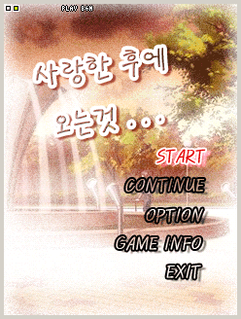
이용 방법
설정된 옵션 표시
START : 에필로그부터 게임을 시작합니다.
CONTINUE : 프롤로그부터 게임을 시작합니다. (본 게임에서는 세이브로드 적용 예정)
OPTION : 대화창 자동스킵, 배경음 재생에 대한 옵션을 설정합니다. (단축키 1번 버튼, 2번 버튼이 각 옵션에 대응하여 적용)
GAMEINFO : 게임에 대한 기타 정보를 봅니다.
EXIT : 게임을 종료합니다.
<게임타이틀/메뉴화면>

Slide 4
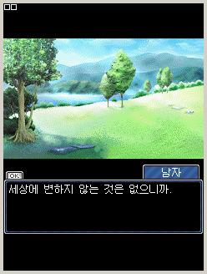
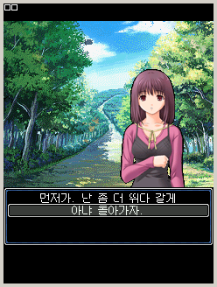
이용 방법
<게임 대화 화면>
<게임 선택지 화면>
대화는 OK버튼을 이용하여 넘길 수 있습니다.
단축키인 1번 버튼을 누르시면, 대화창이 자동 스킵됩니다.
선택지는 위,아래 버튼을 이용하여 선택한 후 OK버튼으로 대화를 진행합니다. (선택지는 대화창 자동 스킵옵션에 영향받지 않습니다.)

Slide 5
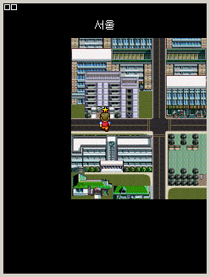
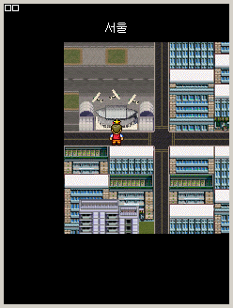
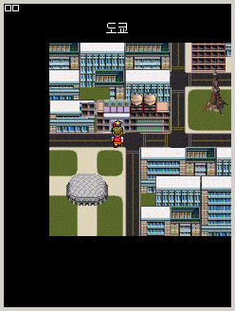
이용 방법
현재 지역 이름
주인공
<프롤로그이벤트 앞>
<공항 앞>
<지하철 앞>
맵 이동은 상하좌우 버튼으로 이동할 수 있습니다.
맵 상에 표시되어 있는 별 은 이벤트가 발생하는 장소입니다.
좌측화면의 이벤트는, 프롤로그가 진행되는 이벤트
가운데화면의 이벤트는 공항으로, 나라간 이동할 수 있는 장소
우측화면의 이벤트는 지하철로, 일본의 지역간 이동할 수 있는 장소입니다.

Slide 6
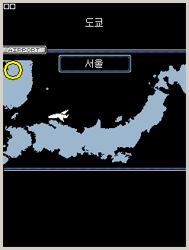
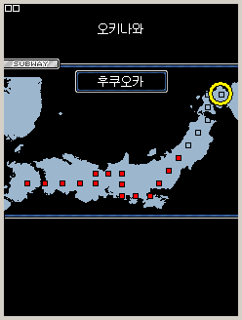
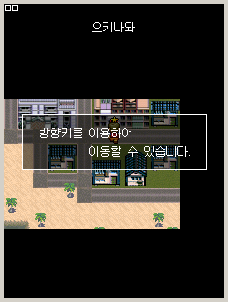
이용 방법
이동할 지역은 좌우 버튼으로 선택할 수 있습니다.
선택 후 OK버튼을 누르면 이동모션이 재생되며 우측과 같이 해당 맵으로 이동하게 됩니다.

